Slide 1
Aula 4. Realismo II
BRI 0009 – Teorias Clássicas de RI
Prof. Pedro Feliú

Slide 2
Plano de Aula
Política é Poder
Anarquia nas Relações Internacionais
Poder Militar
Poder Econômico
Poder de Opinião

Slide 3
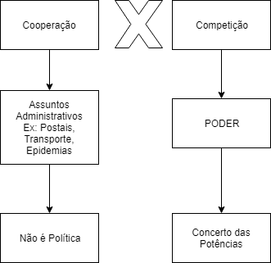
Política é Poder – Carr (1939)

Slide 4
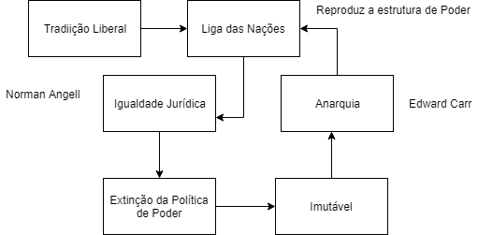
O erro da Liga das Nações
Eliminação do uso da força

Slide 5
Equilíbrio de Poder
Tratado de Locarno: Equilíbrio de Poder entre França e Alemanha – efetividade do acordo
Desequilíbrio de poder: não há incentivos para aderir a tratados – incapacidade do direito internacional
Palestina: mandato internacional depende das tropas britânicas – Poder organizado nacionalmente
Fundamento na anarquia do sistema internacional e a ideia de soberania.

Slide 6
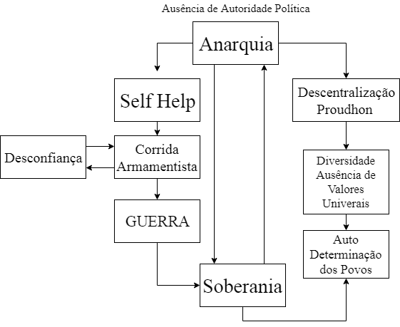
Anarquia e Soberania
Autoridade
X
Liberdade

Slide 7
Armas: Internacional x Doméstico (Buzan, 1984)
“Dentro dos Estados, armas geram gastos extravagantes de materiais e recursos, e via o estabalecimento de forças armadas e policiais, impulsionam a corrupção e subordinação da vida política doméstica. Armas estão sujeitas ao julgamento moral contra o seu uso em relações humanas e a crítica funcional que elas perpetuam e não resolvem o problema da segurança pública”.
“Por meio do equilíbrio de Poder , armas podem estabilizar relações mesmo quando a anarquia contém unidades altamente competitivas e hostis”.
Armas: meios ou fins? Morgenthau e Carr x Buzan e Waltz
Proudhon X Waltz: Bipolaridade x Federalismo

Slide 8
Poder Militar (Carr, 1939)
A extensão da política é a guerra
Diplomacia Secreta - poder militar instrumento e fim – diplomacia é estratégia x democracia – ignorância sobre o fundamental: poder militar
Causa da guerra: acumulação de poder como fator de segurança – percepção subjetiva de ameaça (Livro Branco, por ex.)
Potência: vitória em grandes guerras: EUA, JAP, ALE x ITA
Guerras não são travadas por comércio ou territórios, mas por Poder.
Endogenia: “As ambições territoriais realmente parecem ser tanto o produto quanto a causa da guerra”.

Slide 9
Poder Econômico (Carr, 1939)
Argumento: Poder Político = Econômico + Militar + Opinião (correlação)
laissez-faire: leis do mercado x governo – até Smith recomenda proteção para ind. bélica
Sanções Econômicas X Sanções Militares na Liga das Nações – favorecem a autarquia (custosa)
Bem Estar x Gastos Militares (Manteiga x Canhões) - Primeiro vem poder militar depois bem estar: falso efeito causal negativo (endogenia) – Quem não tem poder econômico usa apenas o militar (Rússia e Japão)

Slide 10
Poder de Opinião (Carr, 1939)
Modernidade: exarceba poder da opinião pública (Democracia x Totalitarismo: produção x reprodução)
Igreja Católica: poder de opinião primeiro, depois econômico e militar
Educação: Poder do Estado (dúbio pois favorece a indagação) – nacionalismo – Marx – o proletário não tem pátria – Gramsci.
Opinião = laissez faire ou controle? Fake News: “liberdade de opinião possui grandes massas, algum sentido que não a sujeição à influência de propaganda dirigida por interesses escusos” (Pag. 176)
Percursor da propaganda na Política Externa: URSS – ausência dos outros dois poderew – Problema da Ideologia na Política Internacional – origem da Guerra Fria
Ideias sem Estado e os outros poderes não têm efeito: sionismo, trotskismo e Liga das Nações: poder de opinião sobre os outros – opinião pública internacional é falácia (Amazônia no Bolsonaro)

